Slide 1
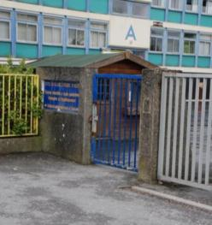
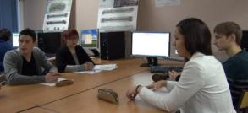
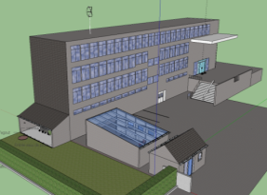
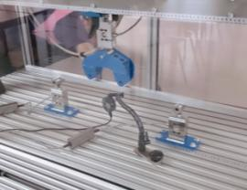
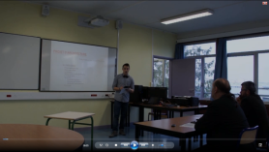
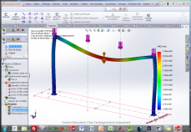
Espace d’accueil du lycée
Requalification de l’entrée principale d’un établissement scolaire

Slide 2
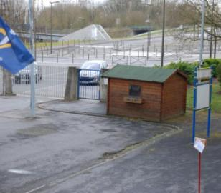
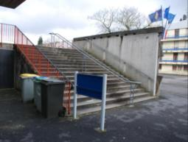
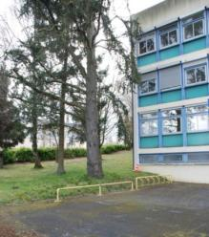

Phasage générique
Épreuve terminale de soutenance individuelle
Besoin
Étude de faisabilité
Avant-projet
Projet détaillé
Maquette & prototype
Tests & validation
Phase 1
Idée, besoin et définition du projet
Conception préliminaire
Conception détaillée, simulation
Maquettage ou prototypage
Tests & Validation
Restitution
70h
Requalification de l’entrée principale des élèves et des visiteurs
Notes:
Le projet d’architecture et construction présenté consiste à requalifier l’entrée principale des élèves et des visiteurs. Le contrôle des accès aux heures de début et fin de cours est assuré par un assistant d’éducation, éventuellement avec un renfort. Jusque maintenant un simple cabanon de jardin est mis à sa disposition sans aucun confort : ni chauffage, ni éclairage. Pour assurer sa mission, l’AE doit pouvoir consulter confoirtablement les carnet de correspondance des élèves (emploi du temps), éventuellent

Slide 3
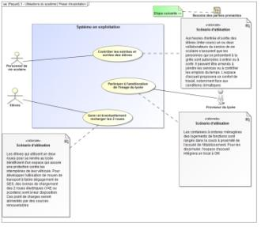
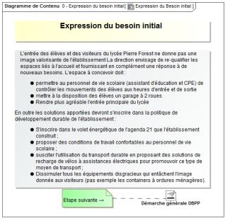
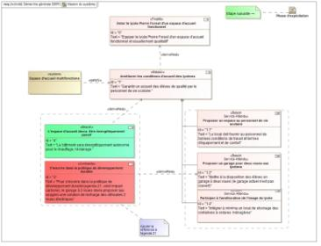
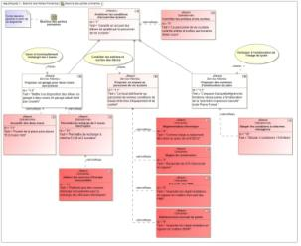
Phasage générique
Épreuve terminale de soutenance individuelle
Besoin
Étude de faisabilité
Avant-projet
Projet détaillé
Maquette & prototype
Tests & validation
Phase 1
Idée, besoin et définition du projet
Conception préliminaire
Conception détaillée, simulation
Maquettage ou prototypage
Tests & Validation
Restitution
70h

Slide 4


Phasage générique
Épreuve terminale de soutenance individuelle
Besoin
Étude de faisabilité
Avant-projet
Projet détaillé
Maquette & prototype
Tests & validation
Phase 1
Idée, besoin et définition du projet
Conception préliminaire
Conception détaillée, simulation
Maquettage ou prototypage
Tests & Validation
Restitution
70h
Rémy
Marjorie
Anaïs
Florian

Slide 5
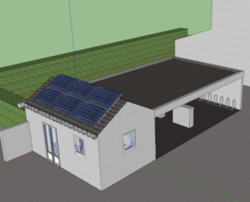
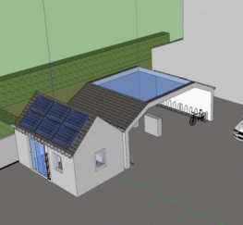
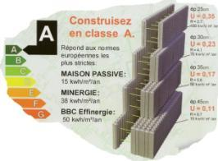
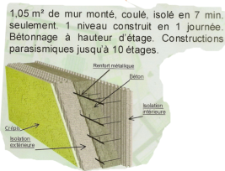
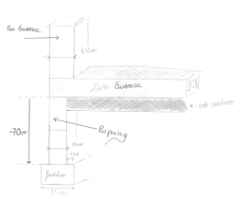
Phasage générique
Épreuve terminale de soutenance individuelle
Besoin
Étude de faisabilité
Avant-projet
Projet détaillé
Maquette & prototype
Tests & validation
Phase 2
Idée, besoin et définition du projet
Conception préliminaire
Conception détaillée, simulation
Maquettage ou prototypage
Tests & Validation
Restitution
70h

Slide 6
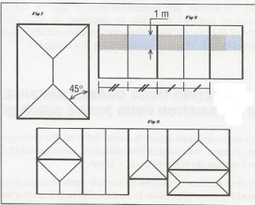
Phasage générique
Épreuve terminale de soutenance individuelle
Besoin
Étude de faisabilité
Avant-projet
Projet détaillé
Maquette & prototype
Tests & validation
Phase 3
Idée, besoin et définition du projet
Conception préliminaire
Conception détaillée, simulation
Maquettage ou prototypage
Tests & Validation
Restitution
70h
Calcul des fondations
 | Toiture |  |  |  |  | Mur |  |  |  |  | Dalle rdc
 | Surface | nombre élt de toitures | Poids(6kg/ml) | neige (450N/m²) | Couverture tuile beton 45kg/m2 | surface | Nbre modules poids(4,2kg/mod) | volume béton poids | Parpaings | Nbre Poids(17kg/pce) | surface | vol béton poids | Poids hourdis | Poids total | Pression en daN/cm²
façade Nord | 8,41 | 7,39 | 970,28 | 3783,20 | 3711,31 | 15,00 | 50,00 | 2,40 | Surface | 42,00 | 7,90 | 0,79 | 397,31 | 89896,86 | 0,43
 |  |  |  |  |  |  | 2060,10 | 54151,20 | 4,20 | 7004,34 |  | 17819,13
Pignon nord | 4,97 | 4,37 | 579,78 | 2237,81 | 2195,29 | 11,90 | 39,65 | 1,90 | 2,73 | 27,30 | 3,80 | 0,38 | 191,30
 |  |  |  |  |  |  | 1633,66 | 42941,90 |  | 4552,82 |  | 8579,58 |  | 62912,13 | 0,46

Slide 7
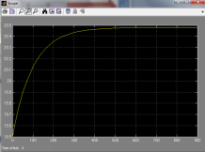
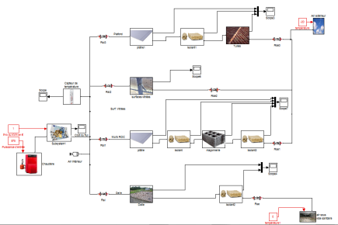
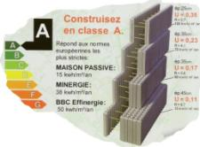
Phasage générique
Épreuve terminale de soutenance individuelle
Besoin
Étude de faisabilité
Avant-projet
Projet détaillé
Maquette & prototype
Tests & validation
Phase 3
Idée, besoin et définition du projet
Conception préliminaire
Conception détaillée, simulation
Maquettage ou prototypage
Tests & Validation
Restitution
70h
Simulation thermique
Puissance de chauffage ?
Choix du type de brique

Slide 8
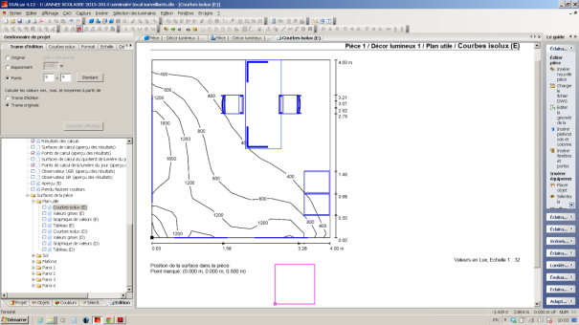
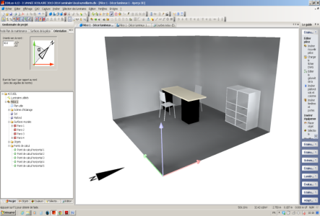
Phasage générique
Épreuve terminale de soutenance individuelle
Besoin
Étude de faisabilité
Avant-projet
Projet détaillé
Maquette & prototype
Tests & validation
Phase 3
Idée, besoin et définition du projet
Conception préliminaire
Conception détaillée, simulation
Maquettage ou prototypage
Tests & Validation
Restitution
70h
Simulation du l’éclairement du bureau
Quelle puissance pour répondre aux
exigences réglementaires?
Utiliser au maximum la lumière naturelle

Slide 9
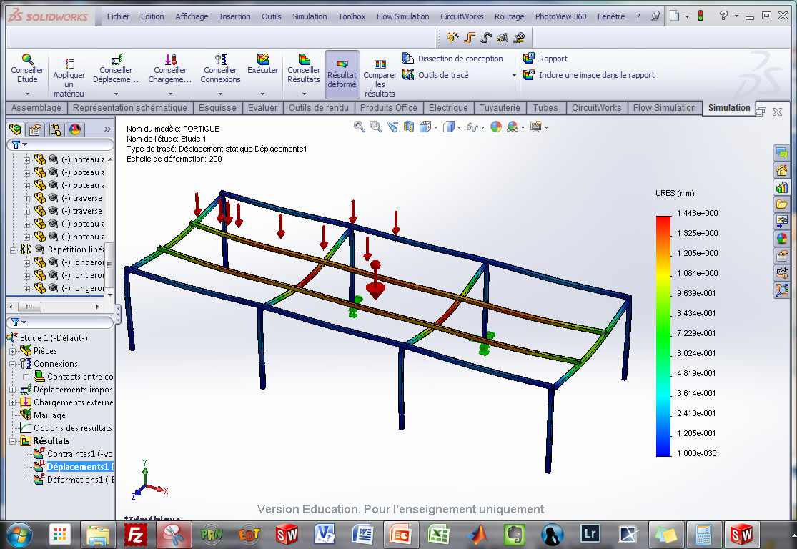
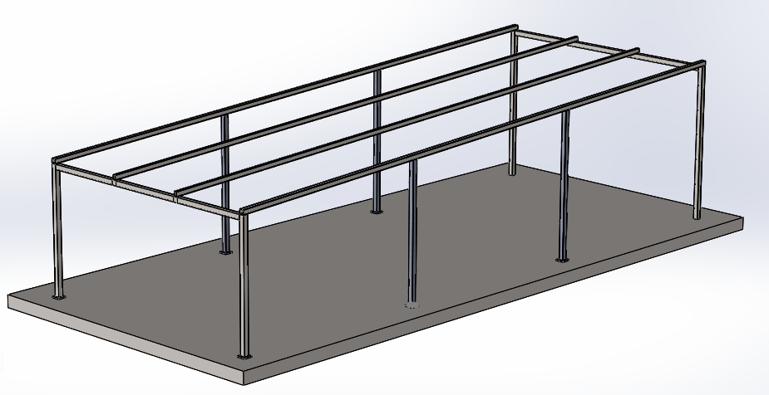
Phasage générique
Épreuve terminale de soutenance individuelle
Besoin
Étude de faisabilité
Avant-projet
Projet détaillé
Maquette & prototype
Tests & validation
Phase 3
Idée, besoin et définition du projet
Conception préliminaire
Conception détaillée, simulation
Maquettage ou prototypage
Tests & Validation
Restitution
70h
Simulation du comportement mécanique de la structure
La structure répond-elle aux
exigences réglementaires (Eurocode) ?

Slide 10
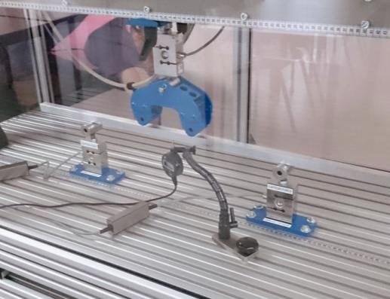
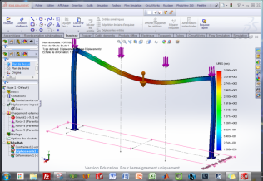
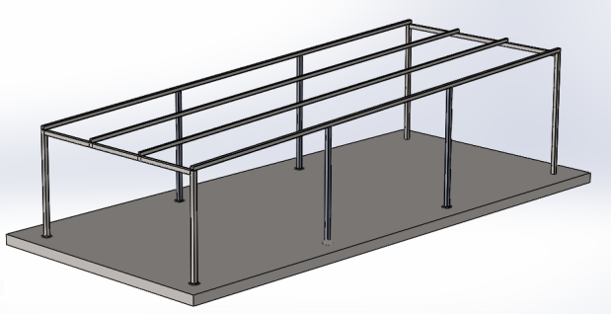
Phasage générique
Épreuve terminale de soutenance individuelle
Besoin
Étude de faisabilité
Avant-projet
Projet détaillé
Maquette & prototype
Tests & validation
Phase 4
Idée, besoin et définition du projet
Conception préliminaire
Conception détaillée, simulation
Maquettage ou prototypage
Tests & Validation
Restitution
70h
Vérification de la modélisation

Slide 11
Merci à
Anaïs, Marjorie, Florian et Rémy pour leur participation
Jordan d’être revenu nous parler du mur Euromac et d’autres choses
Claude Oziard d’avoir jouer le rôle du jury
Simon Rongère qui a apporté son assistance technique
Notes:
Notre présentation, en se basant sur le projet qui vient d’être présenté, a pour objectif d’analyser les résultats de la simulation d’évaluation qui a été proposé à l’échelle académique.
Je commencerai par vous remercier de votre participation : professeur pour avoir jouer le jeu de rôle d’évaluateur qui vous était imposé et aux collègues chefs de travaux d’avoir synthétiser les évaluations et de nous avoir transmis les informations.
Nous avons pu repérer quelques éléments clés que je vais détailler maintenant

Slide 12
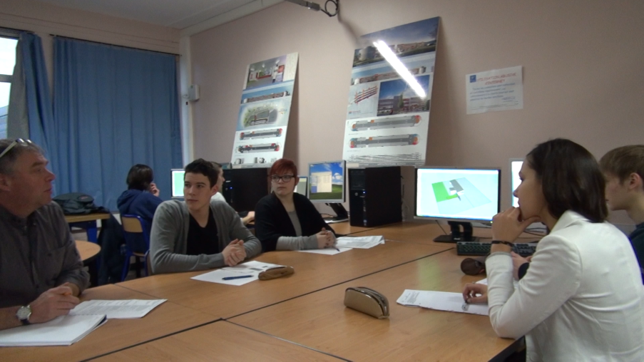
Quel cadre pour la revue du projet ?
La revue de projet : temps fort de l’évaluation en cours d’année
Le groupe se réunit autour d’une table de réunion
La réunion a lieu dans le laboratoire
Les élèves qui ne sont pas concernés continuent leur travail
Un ordinateur pour consulter les documents numériques
Le professeur/chef de projet fait partie du groupe
Notes:
Commençons par la revue de projet qui est un temps fort de l’évaluation du projet en cours d’année
La vidéo qui vous a été proposée présente une organisation optimale de la revue de projet. Il s’agit de réunir le groupe (l’équipe) de projet autour d’une table de réunion. Il n’y a pas de « confrontation » de type jury interrogateur face à des élèves interrogés.
Les élèves ne sont pas extraits de la classe ni même du laboratoire
Et le temps de projet n’est pas interrompu, les autres élèves travaillent en autonomie
Le professeur, qui est surtout le chef de projet, fait partie de l’équipe ne doit pas se positionner en « supérieur » hierarchique.

Slide 13
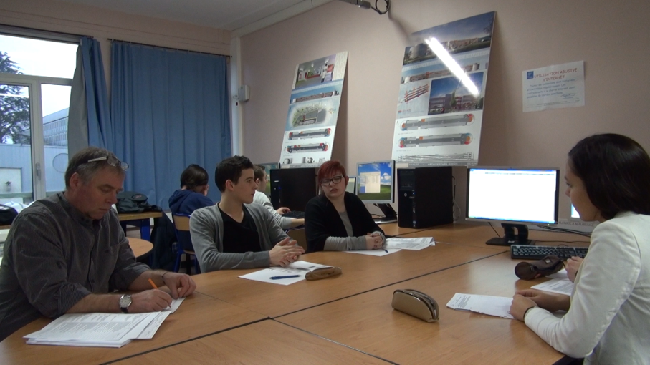
Quel cadre pour la revue du projet ?
La revue de projet : temps fort de l’évaluation en cours d’année
Il prend garde d’accorder le temps de parole nécessaire à chacun pour le valoriser
Le professeur profite des interventions pour ajuster les évaluations
Notes:
Comme on le voit le professeur, profite des interventions des élèves lors de la revue de projet pour ajuster son évaluation (on verra plus loin pourquoi il s’agit d’un ajustement).
Les élèves également disposent de quoi prendre des notes, il s’agit d’une réunion d’animation du projet

Slide 14
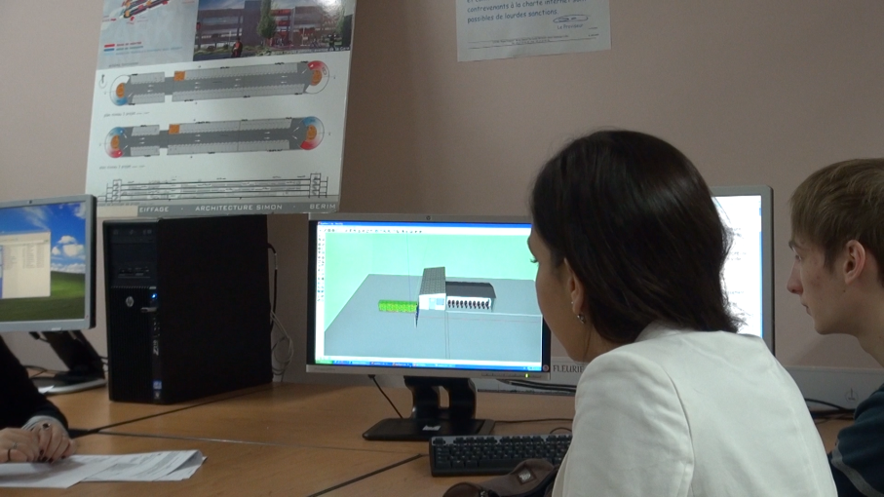
Quel cadre pour la revue du projet ?
La revue de projet : temps fort de l’évaluation en cours d’année
Les élèves argumentent sur la base de leurs productions réelles, numériques ou virtuelles
Notes:
Les élèves présentent leurs productions numériques sur un ordinateur mis à leur disposition. Pour plus de confort et d’interrativité lors de la réunion, il peu souhaitable que les élèves s’appuyent sur un diaporama, trop statique pour être efficace.
La RP qui était proposée se positionnait tôt dans le projet, les élèves n’avaient pas encore de production matérielle, mais il est possible de les présenter sur la table.
Il sera peut être nécessaire de déplacer la réunion si les échanges s’intéressent par exemple à des essais sur un système difficilement déplaçables.

Slide 15
Alimenter le dossier de projet
La revue de projet : temps fort de l’évaluation en cours d’année
BOEN N° 12 du 22 mars 2012 :
2.2 Deuxième partie : présentation du projet
Oral terminal
Durée : 20 minutes
Cette partie permet l'évaluation individuelle du dossier relatif au projet préparé par le candidat, ainsi que sa soutenance orale.
Le dossier proposé par le candidat comporte un maximum de 10 pages pour sa version papier. Il présente les différentes tâches effectuées par le candidat durant le projet.
L'épreuve débute par une présentation orale du dossier sous sa forme numérique, qui peut inclure des cartes heuristiques, diaporamas, sites internet, etc., pendant une durée maximale de 10 minutes. Cette présentation est suivie d'un dialogue avec les interrogateurs d'une durée de 10 min.
Notes:
Les revues de projet sont des temps indispensables au pilotage du projet. Elles s’assurent de l’aboutissement de celui-ci et participent à la construction du dossier de projet avec la contribution de chaque élève.
Revenons sur le dossier personnel constitué par les candidats. La deuxième partie de l’épreuve, présentation du projet, est, dans un premier temps, une présentation orale du dossier. Ce n’est pas nécessairement un diaporama. Le candidat peut s’appuyer sur toute une panoplie de support : carte mentale, site internet et éventuellement un diaporama.
Les revues de projet doivent permettre aux élèves, futurs candidats, de dégager les éléments clés qui figureront dans leur dossier et donc dans leur support de présentation

Slide 16
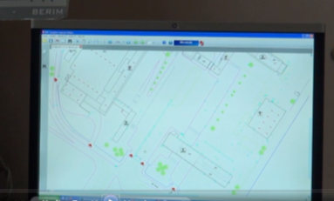

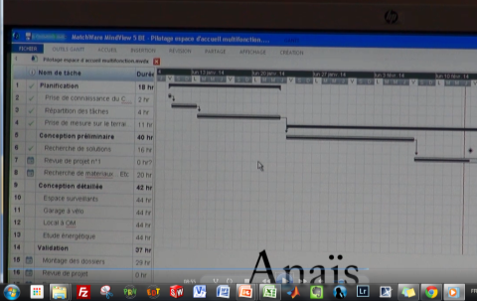
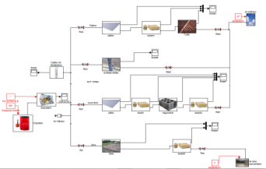


Alimenter le dossier de projet
La revue de projet : temps fort de l’évaluation en cours d’année
Notes:
Par exemple, pour la RP qui nous a intéressés, on dégage comme important les diagramme du cahier des charges, les éléments de situation du projet architectural, le planning qui se construit et se précise …

Slide 17
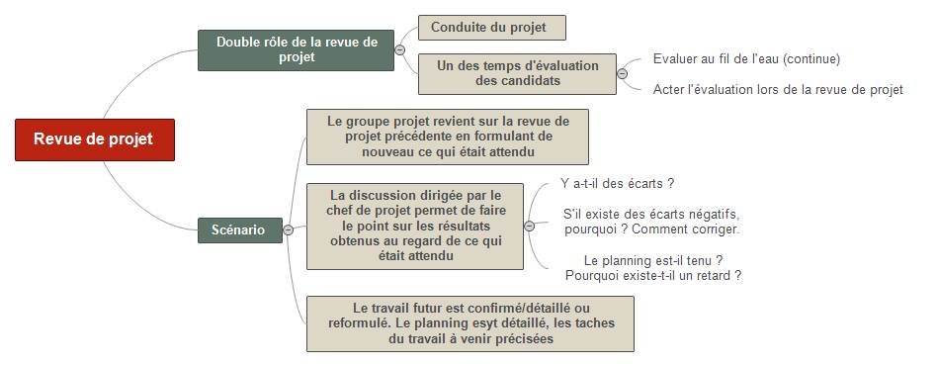
Le scénario de la revue de projet
La revue de projet : temps fort de l’évaluation en cours d’année
Notes:
Il est possible de proposer un scénario type de la revue de projet en ayant en tête qu’elle joue pour nous un double rôle
Le pilotage du projet qui est son rôle initial dans la démarche
un temps d’évaluation des candidats
L’équipe revient sur la revue de projet précédente en reformulant ce qui était attendu
La discussion dirigée par le chef de projet fait le point du travail effectué depuis; Les objectifs qui étaient fixés sont-ils atteint ? Les résultats sont-ils positifs, satisfaisants ? Le planning est-il tenu ?
On précise les objectifs futurs qui seront évalués lors de la RP suivante, le planning futur est détaillé.
A l’issue de la RP chacun sait ce qu’il a à faire et connaît ses objectifs. La date de la prochaine RP est confirmée.
Le professeur/chef de projet continue d’assurer sa fonction d’enseignement

Slide 18
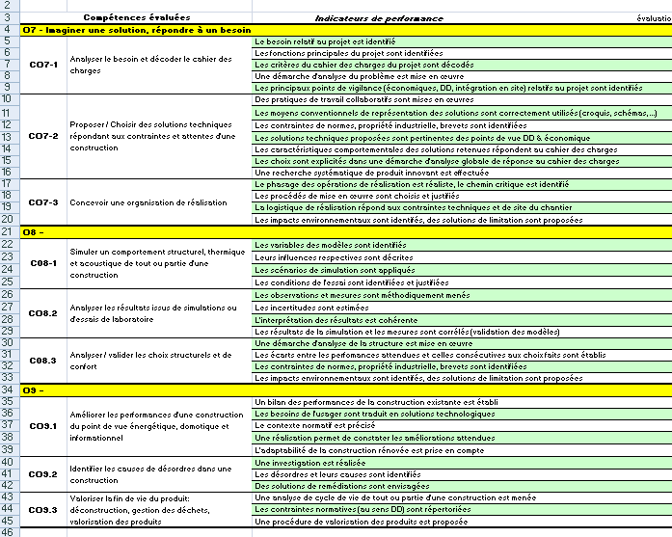
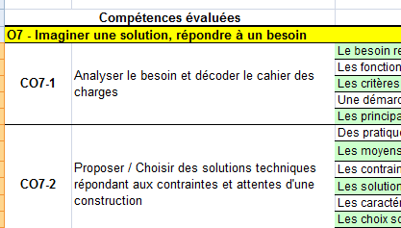
Place de la revue de projet
La revue de projet : temps fort de l’évaluation en cours d’année
Phasage générique
Épreuve terminale de soutenance individuelle
Besoin
Étude de faisabilité
Avant-projet
Projet détaillé
Maquette & prototype
Tests & validation
Idée, besoin et définition du projet
Conception préliminaire
Conception détaillée, simulation
Maquettage ou prototypage
Tests & Validation
Restitution
70h
Notes:
A cause de contrainte de temps pour le tournage de la vidéo, la RP qui vous a été soumise a eu lieu assez tôt dans le projet. L’exploitation du cahier des charge et la planification est terminée. La conception préliminaire a commencé depuis quelques heures de travail.
Ceci avait l’avantage de permettre à tous d’évaluer même non spécialistes Ac.
Des grilles avaient été mises à la disposition des évaluateurs avec l’évaluation au fil de l’eau constatée par le professeur.
Au stade de la RP les quelques premiers indicateurs pouvaient raisonnablement être évalués.

Slide 19
Acter l’évaluation ou valoriser la performance
La revue de projet : temps fort de l’évaluation en cours d’année
A 387 reprises la performance de l’élève a été dégradée par rapport à ce qui a été observé au fil de l’eau
Les principaux points de vigilance (économiques, DD, intégration en site) relatifs au projet sont identifiés
Et pourquoi pas
Les critères du cahier des charges du projet sont décodés
Les critères du cahier des charges du projet sont décodés
Non
0
1
2
3
Non
0
1
2
3
Non
0
1
2
3
Non
0
1
2
3
aaaaaaaaaa
Notes:
Le jeu de rôle : les professeurs qui ont évalué se sont mis dans le rôle du professeur. Les grilles pré-complétées qui ont été fournies donnaient les évaluations constatées au cours du travail des élèves : les candidats ont prouvé qu’ils avaient atteint un certain niveau pou quelques indicateur de performance. Ces évaluations « au fil de l’eau » sont représentées dans les histogrammes par les barres jaunes.
Pour un grand nombre d’indicateurs dont deux exemples particulièrement représentatifs sont donnés ici, les évaluateurs de la simulation se sont autorisés à dégrader l’évaluation observée. Cela n’a pas de sens. Si un candidat démontre à un instant donné un niveau de performance la seule modification future possible est une augmentation de sa note.
Ce comportement a été constaté sur quelques indicateurs, mais de manière assez rare

Slide 20

La présentation du projet
Présentation du projet
Le protocole de la simulation
Notes:
Candidat an dernier.
Les évaluateurs n’ont pas posé leurs propres questions
scenario de la soutenance
Passons maintenant à la présentation orale du dossier de projet. La vidéo qui a été proposée présente la prestation d’un candidat de la session 2013 qui a accepté de rejoué le jeu 6 mois plus tard. Il y un gap important entre le travail produit et la présentation.
D’autre part, le jeu de rôle d’évaluation repose sur des questions posées par un autre jury. Peut-être auriez-vous posé d’autres questions. Le jury filmé a fait certains choix qui permettent d’apporter tout de même une évaluation plutôt pertinente

Slide 21




0, 1, 2 ou 3 ?
Présentation du projet
Quelques indicateurs pour lesquels une tendance se dégage
D’autres sont loin de faire l’unanimité
Notes:
L’histogramme des notes proposées pour l’indicateur mis en surbrillance. L’échange avec le jury est présenté par les bulles.
Une grande proportion des jury ont indiqué la note 0, d’autres indiquent que l’indicateur ne peut pas être évalué.
Très clairement, Jordan apporte une réponse certes très incomplète mais réelle et pertinente. On peut raisonnablement lui attribuer la note 1 sur cet indicateur. La note 0 doit être réservée à l’absence de réponse, à la réponse « Je ne sais pas » ou à une réponse « à côté de la plaque » du style « La brique Euromac évite de couper des arbres » !
Jordan a compris que la solution qu’il a retenue a une influence sur la consommation énergétique mais sa réponse est insuffisante pour lui attribuer la note maximale.

Slide 22
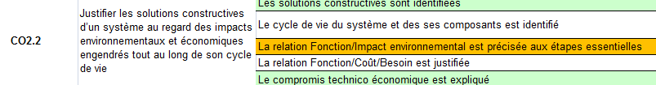
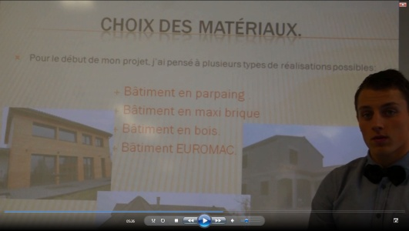
0, 1, 2 ou 3 ?
Présentation du projet
Je n’ai pas fait de simulation qui permettrait de comparer les deux solutions
La conductibilité thermique d’un mur euromac est très faible
On atteint les exigences de la réglementation avec une consommation inférieure à 50 kWh/m²/an
Qu’est-ce qui démontre que la brique EUROMAC est plus intéressante que le bois en terme de DD ?
0
1
2
3
Non
Notes:
L’histogramme des notes proposées pour l’indicateur mis en surbrillance. L’échange avec le jury est présenté par les bulles.
Une grande proportion des jury ont indiqué la note 0, d’autres indiquent que l’indicateur ne peut pas être évalué.
Très clairement, Jordan apporte une réponse certes très incomplète mais réelle et pertinente. On peut raisonnablement lui attribuer la note 1 sur cet indicateur. La note 0 doit être réservée à l’absence de réponse, à la réponse « Je ne sais pas » ou à une réponse « à côté de la plaque » du style « La brique Euromac évite de couper des arbres » !
Jordan a compris que la solution qu’il a retenue a une influence sur la consommation énergétique mais sa réponse est insuffisante pour lui attribuer la note maximale.

Slide 23
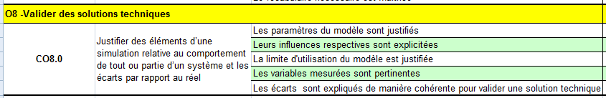
Sans activité de simulation ou d’expérimentation, le jury est en difficulté
Présentation du projet
Un écart de 3 points
Non
0
1
2
3
Non
0
1
2
3
Non
0
1
2
3
Non
0
1
2
3
Non
0
1
2
3

Slide 24
Résultats de la soutenance
Présentation du projet
Moyenne = 11,61
Écart type= 2,82
60 Notes
Étendue= 13,5

Slide 25
Focus sur l’évaluation du projet
Bilan de l’expérimentation
Notes:
Notre présentation, en se basant sur le projet qui vient d’être présenté, a pour objectif d’analyser les résultats de la simulation d’évaluation qui a été proposé à l’échelle académique.
Je commencerai par vous remercier de votre participation : professeur pour avoir jouer le jeu de rôle d’évaluateur qui vous était imposé et aux collègues chefs de travaux d’avoir synthétiser les évaluations et de nous avoir transmis les informations.
Nous avons pu repérer quelques éléments clés que je vais détailler maintenant

